Slide 1

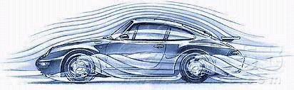
总复习
第一章 流体力学基础知识
第二章 流体力学基本原理与方程
第三章 不可压理想流体绕物体的流动
第四章 高速可压缩流基础知识
第五章 一维定常可压缩管内流动
第六章 附面层和黏性流动
第七章绕翼型的低速流动
第八章绕翼型的可压缩流动

Slide 2

第一章 流体力学基础知识
§1-1 流体介质
§1-2 流体静力学基础

Slide 3
第一章 流体力学基础知识
微观特性
宏观特性
连续介质假设
流体微团
1.连续介质假设的定义。
2.流体的密度、压强和温度的定义和它们的关系（状态方程）
大量分子的统计平均特性
3.气体的基本属性（压缩性、粘性和传热性）
弹性模量/牛顿粘性定律/与温度的关系/非牛顿流体/热传导方向与温度梯度
4.流体的模型化（理想流体、不可压流体和绝热流体）的定义。
粘性、压缩性、热力学特性（绝热/等熵）
5.流体静力学平衡方程
表面力、彻体力/压力梯度与彻体力分量关系

Slide 4
第二章 流体力学基本原理和方程
§2-1 流场
§2-2 流体微团运动的分析
§2-3 旋涡运动
运动学
§2-4 连续方程和流函数
§2-5 欧拉运动方程及其积分
动力学

Slide 5
第二章 流体力学基本原理和方程
1 流场：流线、流管、流量定义及求解
拉格朗日法：迹线
体积流量
欧拉法：流线
质量流量
2 流体微团运动的分析散度、旋度、速度位定义及求解
流体运动：平移运动+旋转运动+变形运动(直线变形+剪切变形)
单位时间内控制体体积净流出量
= 微团体积相对变化率
有势 =无旋
3 漩涡运动：涡线、涡管及旋涡强度、速度环量、直线涡诱导速度
斯托克斯定理
积分路径无关性
4 连续方程、流函数定义与计算
流线与等势线正交
5 欧拉方程、伯努利方程与计算
动能
压力能
总压
静压
动压
位能
机械能
适用于可压缩非定常位流
不可压缩定常流
定常无旋流：全场P0为同一常数
定常有旋流：同一流线P0相同

Slide 6
第三章 不可压理想流体绕物体的流动
§3-1不可压理想流体的无旋运动
§3-2拉普拉斯方程的基本解
§3-3绕圆柱的流动

Slide 7
第三章 不可压理想流体绕物体的流动
不可压理想流体绕流
拉普拉斯方程
基本流动
流场求解理论
均 匀 流
点源（汇）
绕圆柱无环量绕流
流动叠加理论
偶 极 子
绕圆柱有环量绕流
旋 涡 流
库塔-茹科夫斯基定理

Slide 8
第三章 不可压理想流体绕物体的流动
边值问题（边界条件）
1 基本方程、边界条件、可叠加性。
2 基本流动的特征、直匀流、点源、点汇、偶极子。
3 驻点、压强系数的定义。
外边界
内边界
无旋运动 + 不可压连续方程 =>拉普拉斯方程
远离飞行器
飞行器表面
直匀流：流场中各点的流速的大小及其指向都相同
点源（Q > 0）：流体从一点均匀地流向各方向；
点汇（Q < 0）：流体从各方向均匀地流入一点。
点涡：与平面垂直的直涡线（强度为Γ）诱导的流场
偶极子：一对等强度的源和汇无限接近后形成的流场
基于伯努利方程（不可压）
不可压/可压

Slide 9
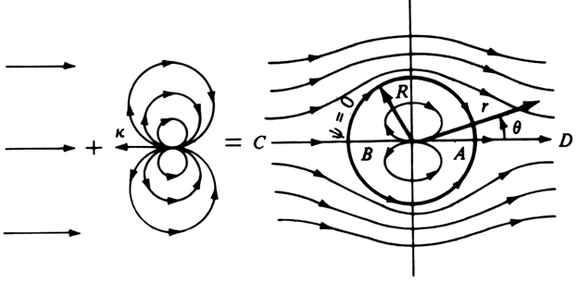
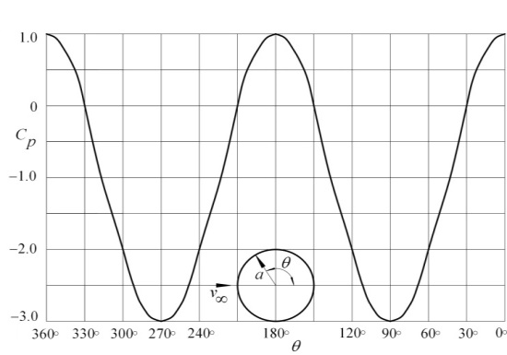
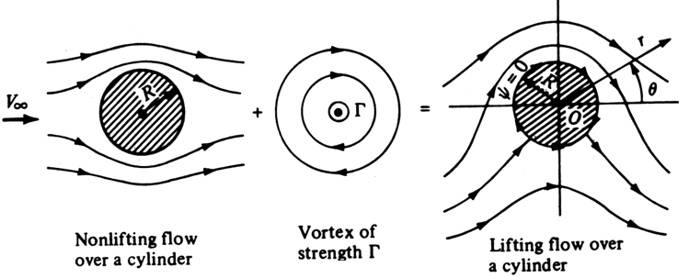
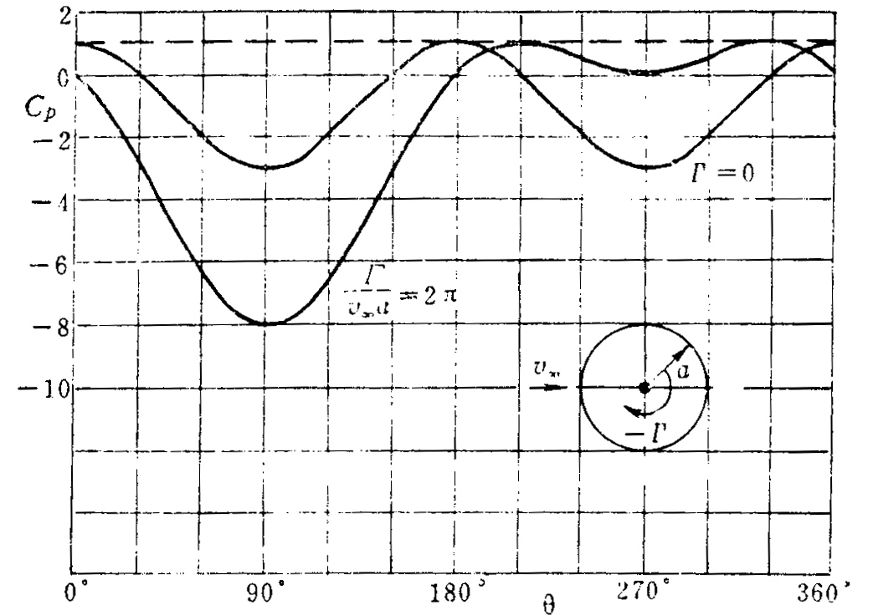
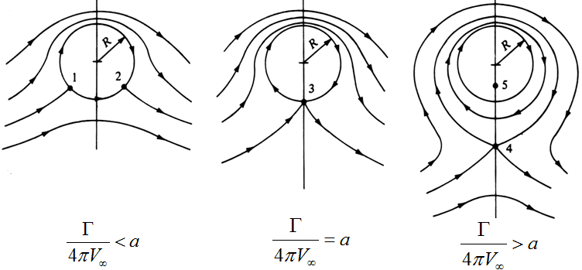
第三章 不可压理想流体绕物体的流动
4 绕圆柱的无环量流动特点，压强、速度分布、达朗贝尔疑题。
5 绕圆柱的有环量流动特点，压强、速度分布、茹科夫斯基升力定理。

Slide 10
第三章 不可压理想流体绕物体的流动
无旋流
存在速度势Φ
平面势流
平面流
不可压缩
存在流函数Ψ

Slide 11
第四章 高速可压缩流基础知识
§4-1热力学基础知识
§4-2声速与马赫数
§4-3高速一维定常流
§4-4马赫波与膨胀波
§4-5激波

Slide 12
第四章 高速可压缩流基础知识
1 内能、焓、熵;热力学第一、二定律；完全气体模型，等熵关系式。
2 声速（公式推导及物理意义）、马赫数（定义及物理意义）。
3 高速一维流（能量方程及其值、总温/静温关系、驻点/临界点参考）。
声速：小扰动在气体中的传播速度，与介质压缩性有关，等熵传播过程，温度高则声速大。
反映运动空气压缩性的大小， Ma值越大则引起的压缩性越大。
代表单位质量气体的动能和内能之比
用于绝热等熵/不等熵流
可代表一维绝热流的总能量
气体动力学函数

Slide 13
第四章 高速可压缩流基础知识
4 小扰动传播范围、马赫波及参数关系、膨胀波定义。
马赫波/马赫锥/马赫线/马赫角
超声速气流受到小扰动而使气流方向产生微小变化，扰动界面称为：马赫波，等熵过程
马赫波前气流法向分速等于当地声速
膨胀马赫波
压缩马赫波
膨胀波是可逆等熵过程:波后气流参数只取决于总外折角，与壁面是一次折转还是多次折转无关
激波是绝热不等熵过程：相同角度分两次折转比一次折转总压损失小

Slide 14
第四章 高速可压缩流基础知识
5 激波定义、正激波基本方程、斜激波概念及定性结论。
气流膨胀--膨胀波(气流增速、减压) 气流压缩--激 波(气流减速、增压)
将激波视为气流参数发生突跃变化的间断面
可视为一个绝热但不等熵的过程
超声速气流(λ>1 )经过正激波后变为亚声速气流(λ< 1)
正激波前后静参数比
正激波前后总压变化和熵增量
皮托－瑞雷公式

Slide 15
第四章 高速可压缩流基础知识
5 激波定义、正激波基本方程、斜激波概念及定性结论。
平面斜激波前后参数关系式
激波图线及其用
压强决定激波
方向决定激波

Slide 16
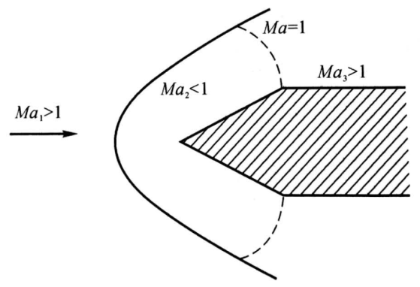
第四章 高速可压缩流基础知识
5 激波定义、正激波基本方程、斜激波概念及定性结论。
激波图线及其用
只有钝头体才会产生脱体激波？？？

Slide 17
第五章 一维定常可压缩管内流动
§5-1 理想气体在变截面管道中的流动
§5-2 收缩喷管
§5-3 拉瓦尔喷管

Slide 18
第五章 一维定常可压缩管内流动
基本方程
连续方程：
动量方程：
能量方程：
状态方程：
马赫数方程：
18

Slide 19
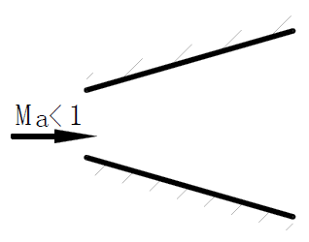
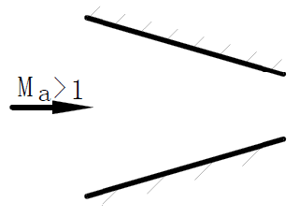
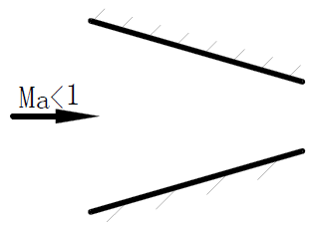
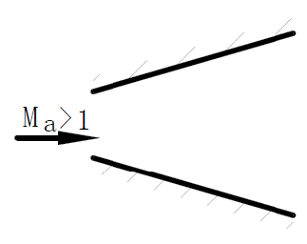
第五章 一维定常可压缩管内流动
基本方程、管道截面积变化对气流参数的影响
气流参数
扩压器
喷管

Slide 20
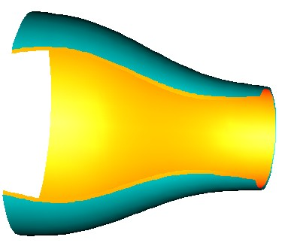
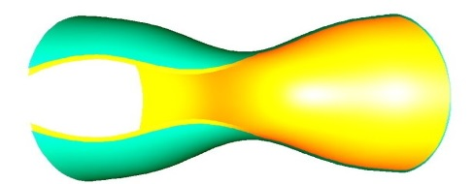
第五章 一维定常可压缩管内流动
喷管的分类
T_{0e}越高，流速越大；
p_{e}/p_{0e}越小，流速越大。
收缩喷管的流动特点
判别
特点
出口外扰动可向管内传播。
亚临界流态
完全膨胀
出口外扰动无法影响喷管内部流动
临界流态
完全膨胀
超临界流态
出口外扰动无法影响喷管内部流动；且存在膨胀波。
不完全膨胀
气流在喷管内的膨胀加速程度取决于总压和背压。
壅塞状态下，外界背压不能影响喷管内的流动

Slide 21
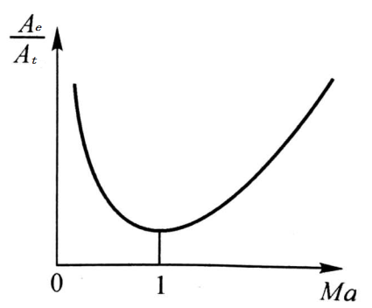
第五章 一维定常可压缩管内流动
拉瓦尔喷管
1.基本概念、等熵面积比关系
2.喷管获得超声速流动的条件
喷管具备一定的面积比；
适当的压差，即喷管入口总压p₀和背压p_{b}。
拉瓦尔喷管的流动状态
t
p₀
T₀
p_{e}
T_{e}
p_{b}
p/p₀
1
a
亚临界
p₃/p₀
b
临界
c
p₂/p₀
d
e
超临界
p₁/p₀
f
g
x

Slide 22
第五章 一维定常可压缩管内流动
拉瓦尔喷管的流动状态
压强比 | 特点 |  | 流态
p_{b}/p*>p₃/p* | 全管亚声速 | p_{e}=p_{b} | 亚临界
p_{b}/p*=p₃/p* | Ma_{t}=1，其余亚声速 | p_{e}=p_{b} | 临界
p₂/p*<p_{b}/p*<p₃/p* | Ma_{t}=1，扩张段有激波，Ma_{e}<1 | p_{e}=p_{b} | 超临界
p₂/p*=p_{b}/p* | Ma_{t}=1，Ma_{e}>1，出口有正激波 | p_{e}<p_{b}
p₁/p*<p_{b}/p*<p₂/p* | Ma_{t}=1，Ma_{e}>1，过膨胀，斜激波 | p_{e}<p_{b}
p_{b}/p*=p₁/p* | Ma_{t}=1，Ma_{e}>1，完全膨胀 | p_{e}=p_{b}
p_{b}/p*<p₁/p* | Ma_{t}=1，Ma_{e}>1，欠膨胀，膨胀波 | p_{e}>p_{b}

Slide 23
第六章 附面层和黏性流动
§6-1 纳维—斯托克斯方程
§6-2 附面层概念
§6-3 附面层微分方程
§6-4 有压强梯度的黏流及分离
§6-5 高速可压流附面层

Slide 24
第六章 附面层和黏性流动
（1）黏性流动、理想流动差异
（2）层流、紊流、雷诺数定义与物理意义
（3）附面层（性质、厚度、微分方程）
（4）切应力、壁面摩擦系数、摩擦阻力（系数）的定义
（5）附面层分离（原因、影响、应用）
（6）温度附面层、普朗特数定义及物理意义
Re无量纲数，度量惯性力和黏性力的相互关系。
普朗特数
Pr表征了附面层内因摩擦而产生的热与因热传导而损失的热之比
真实流体：有黏性
理想流体：假想的,没有黏性的流体

Slide 25
第七章 绕翼型的低速流动
§7-1翼型的几何参数与气动参数
§7-2低速翼型气动特性概述
§7-3库塔-儒可夫斯基后缘条件及环量确定
§7-4薄翼型理论

Slide 26
第七章 绕翼型的低速流动
（1）翼型的几何参数、气动参数、NACA4位翼型编号；
（2）绕翼型的流动特点、气动特性；
（3）后缘条件与环量的产生；
（4）薄翼理论、线化方法、面涡基本特征；
（5）迎角-弯度问题与结论（升力系数与力矩系数、压心、焦点）；
（6）面源基本特征、厚度问题特点。

Slide 27
第八章 绕翼型的可压缩流动
§8-3 亚声速流中薄翼型气动特性
§8-4 超声速流中的翼型

Slide 28
第八章 绕翼型的可压缩流动
（1）亚声速时绕翼型的流动特点；
（2）亚声速时绕翼型的气动参数；
（3）超声速时绕翼型的流动特点；
（4）超声速时绕翼型的气动参数。
引入变换（仿射变换）
普朗特-格劳沃法则
亚声速压缩修正因子
薄翼条件下

